Slide 1

QUAN SÁT BA CHIỀU
Bài 5
PGS.TS. Đặng Văn Đức
dvduc@ioit.ac.vn

Slide 2
Các chủ đề
Giới thiệu hệ thống đồ họa máy tính
Các thuật toán cơ sở trong đồ họa hai chiều
Thuộc tính hình vẽ
Biến đổi hình học hai chiều, ba chiều
Quan sát trong không gian ba chiều
Mô hình hóa bề mặt vật thể
Loại bỏ mặt khuất
Chiếu sáng và tô bóng
Ôn tập

Slide 3
Quan sát trong không gian ba chiều
Qui trình quan sát 3D
Biến đổi chiếu hình
Phép chiếu trực giao
Phép chiếu phối cảnh
Biến đổi quan sát
Thực hành

Slide 4
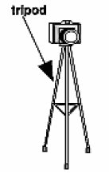
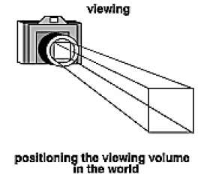
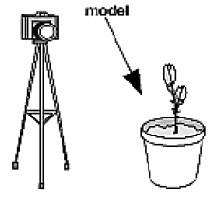
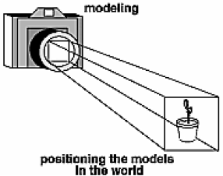


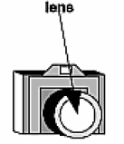
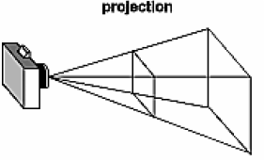
1. Qui trình biến đổi quan sát
So sánh với máy chụp ảnh
1)
2)
3)
4)

Slide 5
Qui trình biến đổi quan sát
Các bước chụp ảnh
Điều chỉnh chân máy ảnh và hướng máy ảnh về đối tượng chụp (viewing transformation)
Sắp xếp cảnh chụp vào vị trí mong muốn (modeling transformation)
Chọn hướng ống kính và điều chỉnh zoom (projection)
Xác định kích thước ảnh cần in (viewport transformation)
Đối với đồ họa máy tính, sẽ mềm dẻo hơn, nhiều khả năng hơn trong việc quan sát các cảnh (scene)
Ví dụ, chọn phép chiếu hình khác nhau; chọn vị trí mặt chiếu khác nhau...

Slide 6
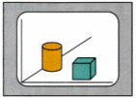
Qui trình biến đổi quan sát
Các bước tạo lập, biến đổi kịch bản ba chiều vào tọa độ thiết bị:
Biến đổi thế giới thực vào hệ tọa độ quan sát
Dịch chuyển gốc hệ tọa độ quan sát về gốc hệ tọa độ thế giới thực
Xoay để hệ trục quan sát trùng với hệ trục tọa độ thế giới thực.
Biến đổi chiếu: Hay sử dụng chiếu song song và trực giao
Viewing and Projection coordinates
1
1
Modeling coordinates
1
Video monitor
World coordinates
Normalized coordinates

Slide 7
Qui trình biến đổi quan sát
Qui trình biến đổi từ cửa sổ tọa độ thế giới 3D sang tọa độ màn hình 2D
Modeling
Transformation
Viewing
Transformation
Modeling coordinates
World coordinates
Viewing coordinates
Normalization
Transformation
and Clipping
Projection
Transformation
Projection coordinates
Viewport
Transformation
Normalized coordinates
Device coordinates

Slide 8
Qui trình biến đổi quan sát
Biến đổi mô hình (modeling transformation)
Tương đương với định vị và hướng mô hình
Các phép biến đổi: xoay, dịch chuyển, co dãn mô hình, tổ hợp chúng
Biến đổi khung nhìn (viewing transformation)
Tương đương định vị và hướng máy ảnh
OpenGL sử dụng gluLookAt() để biến đổi khung nhìn với các tham số như vị trí máy ảnh (mắt nhìn), điểm hướng tới và véc tơ hướng lên của máy ảnh.
Biến đổi chiếu (projection transformation)
Tương đương với điều chỉnh ống kính của máy ảnh
Biến đổi này xác định vùng (khối) quan sát đối tượng. Tương tự với việc chọn góc ống kính máy ảnh: góc rộng, thông thường, hay telephoto.
Xác định đối tượng hay phần đối tượng bị cắt xén

Slide 9
Qui trình biến đổi quan sát
Biến đổi chuẩn hóa và cắt xén (Normalization transformation and Clipping)
Ánh xạ khối quan sát (hình hộp trong 3D) xác định bởi biến đổi chiếu vào hình hộp 2x2x2 (canonical view volume).
Mục đích: Đơn giản hóa cắt xén và xử lý vùng đệm chiều sâu.
OpenGL thực hiện việc này khi gọi hàm biến đổi chiếu.
Biến đổi cửa sổ quan sát (viewport transformation)
Biến đổi chiếu và biến đổi cửa sổ quan sát cùng xác định việc ánh xạ một cảnh (scene) vào màn hình máy tính như thế nào.
Biến đổi chiếu chỉ ra cơ chế ánh xạ,
Biến đổi cửa sổ quan sát chỉ ra hình dạng vùng màn hình máy tính sẽ hiển thị cảnh.
OpenGL sử dụng hàm glViewport() để thực hiện biến đổi quan sát với các tham số là tọa độ gốc của cửa sổ quan sát và độ rộng, độ cao của nó trên màn hình máy tính (tính bằng pixel).

Slide 10
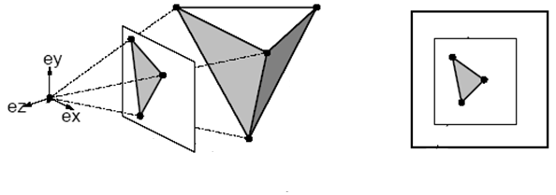
Quan sát trong OpenGL
viewport
scene
viewer
view plane
viewport transformation
Trường hợp đơn giản
Quan sát từ gốc tọa độ
Mặt phẳng quan sát vuông góc với trục z, gọi z là trục quan sát
Trường hợp tổng quát
Sử dụng hàm gluLookAt() để tính toán ma trận quan sát
// đang trong Modelview
glLoadIdentity();
gluLookAt(eyeX, eyeY, eyeZ, ctrX, ctrY, ctrZ, upX, upY, upZ);
//….

Slide 11
Sử dụng hàm gluLookAt()
Các tham số của gluLookAt()
Tọa độ camera:
Điểm quan sát mà camera hướng tới:
Véctơ hướng lên của camera:
Trục dương z của mặt quan sát có hướng theo
không cần vuông góc (nhưng không song song) với véctor pháp tuyến của mặt quan sát .
Mặc định, không sử dụng gluLookAt()
Eye = (0, 0, 0)^{T}
Ctr = (0, 0, -1)^{T}
Up = ( 0, 1, 0)^{T}
Sử dụng gluLookAt()

Slide 12
Sử dụng hàm gluLookAt()
Hệ thống tọa độ quan sát:
Sử dụng hệ thống tọa độ bàn tay phải:
Trục x hướng phải, trục y hướng lên đối với người quan sát
Trục z hướng ra khỏi người quan sát
gluLookAt() tạo lập ma trận quan sát như sau:
Ánh xạ tâm của cảnh vào trục z âm, sau đó cảnh được ánh xạ vào tâm viewport.
Ánh xạ véctơ vào trục dương y, sau đó nó là trục hướng lên trong viewport.
viewport
scene
viewer
view plane
viewport transformation

Slide 13
2. Chiếu hình
Chiếu hình là biến đổi hệ tọa độ n-chiều (nD) sang hệ tọa độ m-chiều (mD) với m<n.
Phép chiếu lên mặt phẳng
Phép chiếu song song
Phép chiếu phối cảnh
Phép chiếu xiên
Phép chiếu trực giao
Một tâm chiếu
Hai tâm chiếu
Ba tâm chiếu
Phép chiếu xiên đều
Phép chiếu xiên cân
Phép chiếu trục đo
Nhiều hình chiếu
Phép chiếu vuông góc đều
Phép chiếu vuông góc cân
Phép chiếu vuông góc lệch

Slide 14
Chiếu hình
Hai phép chiếu cơ bản trong đồ họa máy tính:
Phép chiếu song song: Các tia chiếu song song với nhau
Chiếu phối cảnh: Các tia chiếu hội tụ tại một điểm.
C
A
Projection plane
Projection plane
C’
A’
B
D
Projector
D’
Projector
B’
To infinity
Center of projection

Slide 15
Chiếu trực giao
Phép chiếu trực giao (Orthogonal/Orthographic): toàn bộ tia chiếu song song với véctơ pháp tuyến (vuông góc với mặt chiếu).
Phép chiếu trực giao là một dạng chiếu song song.
Ví dụ, tia chiếu song song với trục e_{z}
Chiếu trực giao biến đổi điểm trong không gian 3D vào mặt phẳng xy.
e_{y}
P’=(p_{x},p_{y},0)
e_{z}
P=(p_{x},p_{y},p_{z})
e_{x}

Slide 16
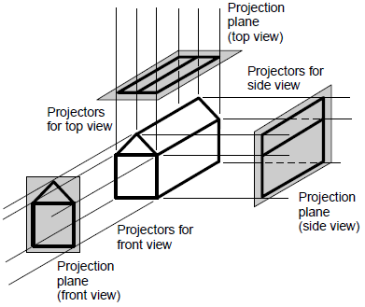
Chiếu trực giao
Ví dụ:

Slide 17
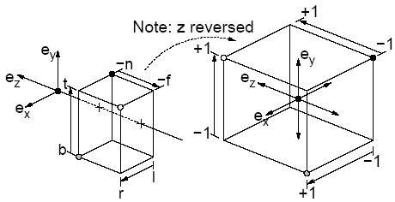
Chiếu trực giao trong OpenGL
OpenGL thực hiện chiếu trực giao như sau:
Định nghĩa window trên mặt phẳng xy bằng các giá trị (left, right) và (bottom, top).
Định nghĩa các khoảng cách trên trục z để loại bỏ mặt khuất. Mặt phẳng cắt xén tại near và far trên trục –z. Sáu giá trị l, r, b, t, n, f xác định hình hộp R. Mọi điểm ngoài R bị loại bỏ.
Ánh xạ hình hộp R vào khối vuông 2x2x2 (canonical view volume) -> Để đơn giản hóa việc cắt xén và tô màu sau này.

Slide 18
Chiếu trực giao
Các lệnh OpenGL thực hiện tính toán ma trận chiếu trực giao và nhân với ma trận biến đổi hiện hành trong stack:
glMatrixMode(GL_PROJECTION);
glLoadIdentity();
gluOrtho(left, right, bottom, top, near, far);
glMatrixMode(GL_MODELVIEW);
Các tham số
của hàm gluOrtho()
có kiểu Gldouble và
giá trị mặc định
là (-1.,1.,-1.,1.,-1.,1).

Slide 19
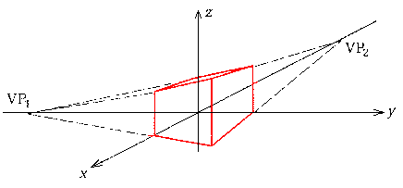
Chiếu phối cảnh
Chiếu phối cảnh có các tia chiếu gặp nhau tại tâm chiếu (vanishing point)
1 tâm chiếu: Mặt chiếu song song với hai trục tọa độ
2 tâm chiếu: Mặt chiếu song song với một trục tọa độ

Slide 20
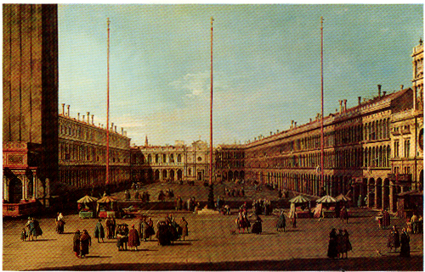
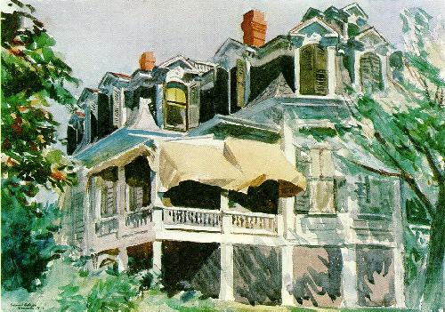
Chiếu phối cảnh

Slide 21
Chiếu phối cảnh
Giả sử người quan sát nhìn về hướng trục –z, tọa độ x ở phía phải người quán sát.
Chiếu phối cảnh (perspective): Mặt chiếu vuông góc với trục z, ở phía trục –z, cách gốc tọa độ một khoảng d.
Giả sử P là điểm trên mặt phẳng (y, z). P’ là tọa độ chiếu của P sẽ được tính bằng qui tắc tam giác đồng dạng.
-> Tính toán ma trận 4x4 biến đổi chiếu phối cảnh.
P=(y,z)
y
y
y
View plane
z
z
x
d
Center of projection
-z

Slide 22
Ma trận chiếu phối cảnh
P=(y,z)
y
y
z
d
-z

Slide 23
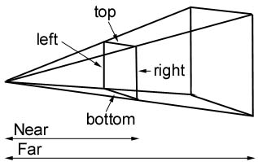
Chiếu phối cảnh trong OpenGL
Đặc tả khối quan sát của chiếu phối cảnh:
Khối quan sát chiếu phối cảnh là pyramid quan sát
Bổ sung các mặt phẳng cắt xén ta có nón cụt (frustum)
Phép biến đổi chiếu phối cảnh sẽ ánh xạ các vị trí trong frustum sang tọa độ trong hình lập phương 2x2x2 (chuẩn hóa).

Slide 24
Chiếu phối cảnh trong OpenGL
Có hai cách xác định chiếu phối cảnh trong OpenGL
Phương pháp đơn giản:
Sử dụng gluPerspective()
Phương pháp chung:
Sử dụng glFrustum()
Nếu không chỉ ra chiếu phối cảnh thì OpenGL mặc định áp dụng phép chiếu trực giao.

Slide 25
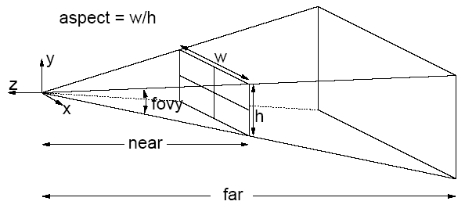
Chiếu phối cảnh trong OpenGL
Đặc tả phương pháp chiếu phối cảnh đơn giản:
Khối quan sát Frustum đối xứng quanh trục âm z.
Frustum
Lệnh OpenGL dành cho chiếu phối cảnh:
glMatrixMode(GL_PROJECTION); // projection matrix mode
glLoadIdentity(); // initialize to identity
gluPerspective (fovy, aspect, near, far);
glMatrixMode(GL_MODELVIEW);

Slide 26
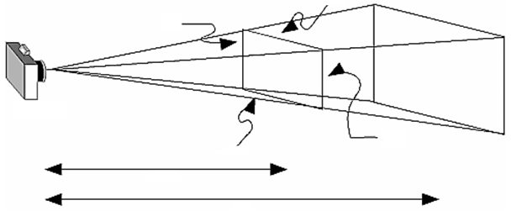
Chiếu phối cảnh trong OpenGL
Đặc tả phương pháp chiếu phối cảnh tổng quát:
Lệnh OpenGL xác định Frustum (khối quán sát phối cảnh):
void glFrustum(GLdouble left, GLdouble right, Gldouble bottom,
GLdouble top, GLdouble near, GLdouble far);
Hàm glFrustum() thực hiện tính toán ma trận chiếu và nhân với ma trận hiện hành.
Top
Left
Frustum
Bottom
Right
Near
Far

Slide 27
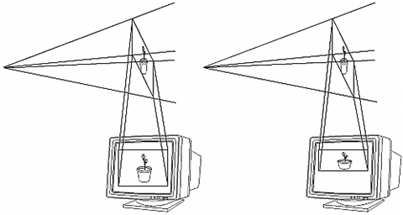
3. Biến đổi quan sát
Sau khi cắt xén đối tượng theo hệ trục tọa độ chuẩn hóa, cửa sổ cắt xén được chuyển đổi sang hệ tọa độ màn hình 2D.
Hàm OpenGL thực hiện biến đổi quan sát:
void glViewport(GLint x, GLint y, GLsizei width, GLsizei height);
(x, y) là tọa độ thấp-trái của viewport, width, height – kích thước chữ nhật
Ví dụ áp dụng
gluPerspective(fovy, 1.0, near, far);
glViewport(0, 0, 400, 400);
Undistorted
Distorted

Slide 28
4. Thực hành
Ví dụ 5.1
Viết chương trình hiển thị lập phương bằng phép chiếu trực giao.
Ví dụ 5.2
Viết chương trình hiển thị lập phương bằng phép chiếu phối cảnh.
Ví dụ 5.3
Vẽ lập phương trong khối quan sát phối cảnh tổng quát (Frustum).

Slide 29
4. Thực hành
Bài tập 5.1
Vẽ lập phương từ tập tọa độ cho trước. Điều khiển xoay bằng các phím x, y. Nhấn phím ESC để thoát.
Bài tập 5.2
Viết chương trình hiển thị lập phương bằng phép chiếu phối cảnh
Sử dụng hàm vẽ lập phương glutWireCube(1);
Sử dụng phím trái và phím phải chuột để thay đổi góc quan sát fovy.
Nhấn phím ESC để thoát khỏi chương trình.
Bài tập 5.3
Vẽ cánh tay Robot bằng hàm glutWireCube(). Nhấn phím s (shoulder) và e (elbow) để xoay cánh tay robot.

Slide 30
Câu hỏi?

